Slide 1
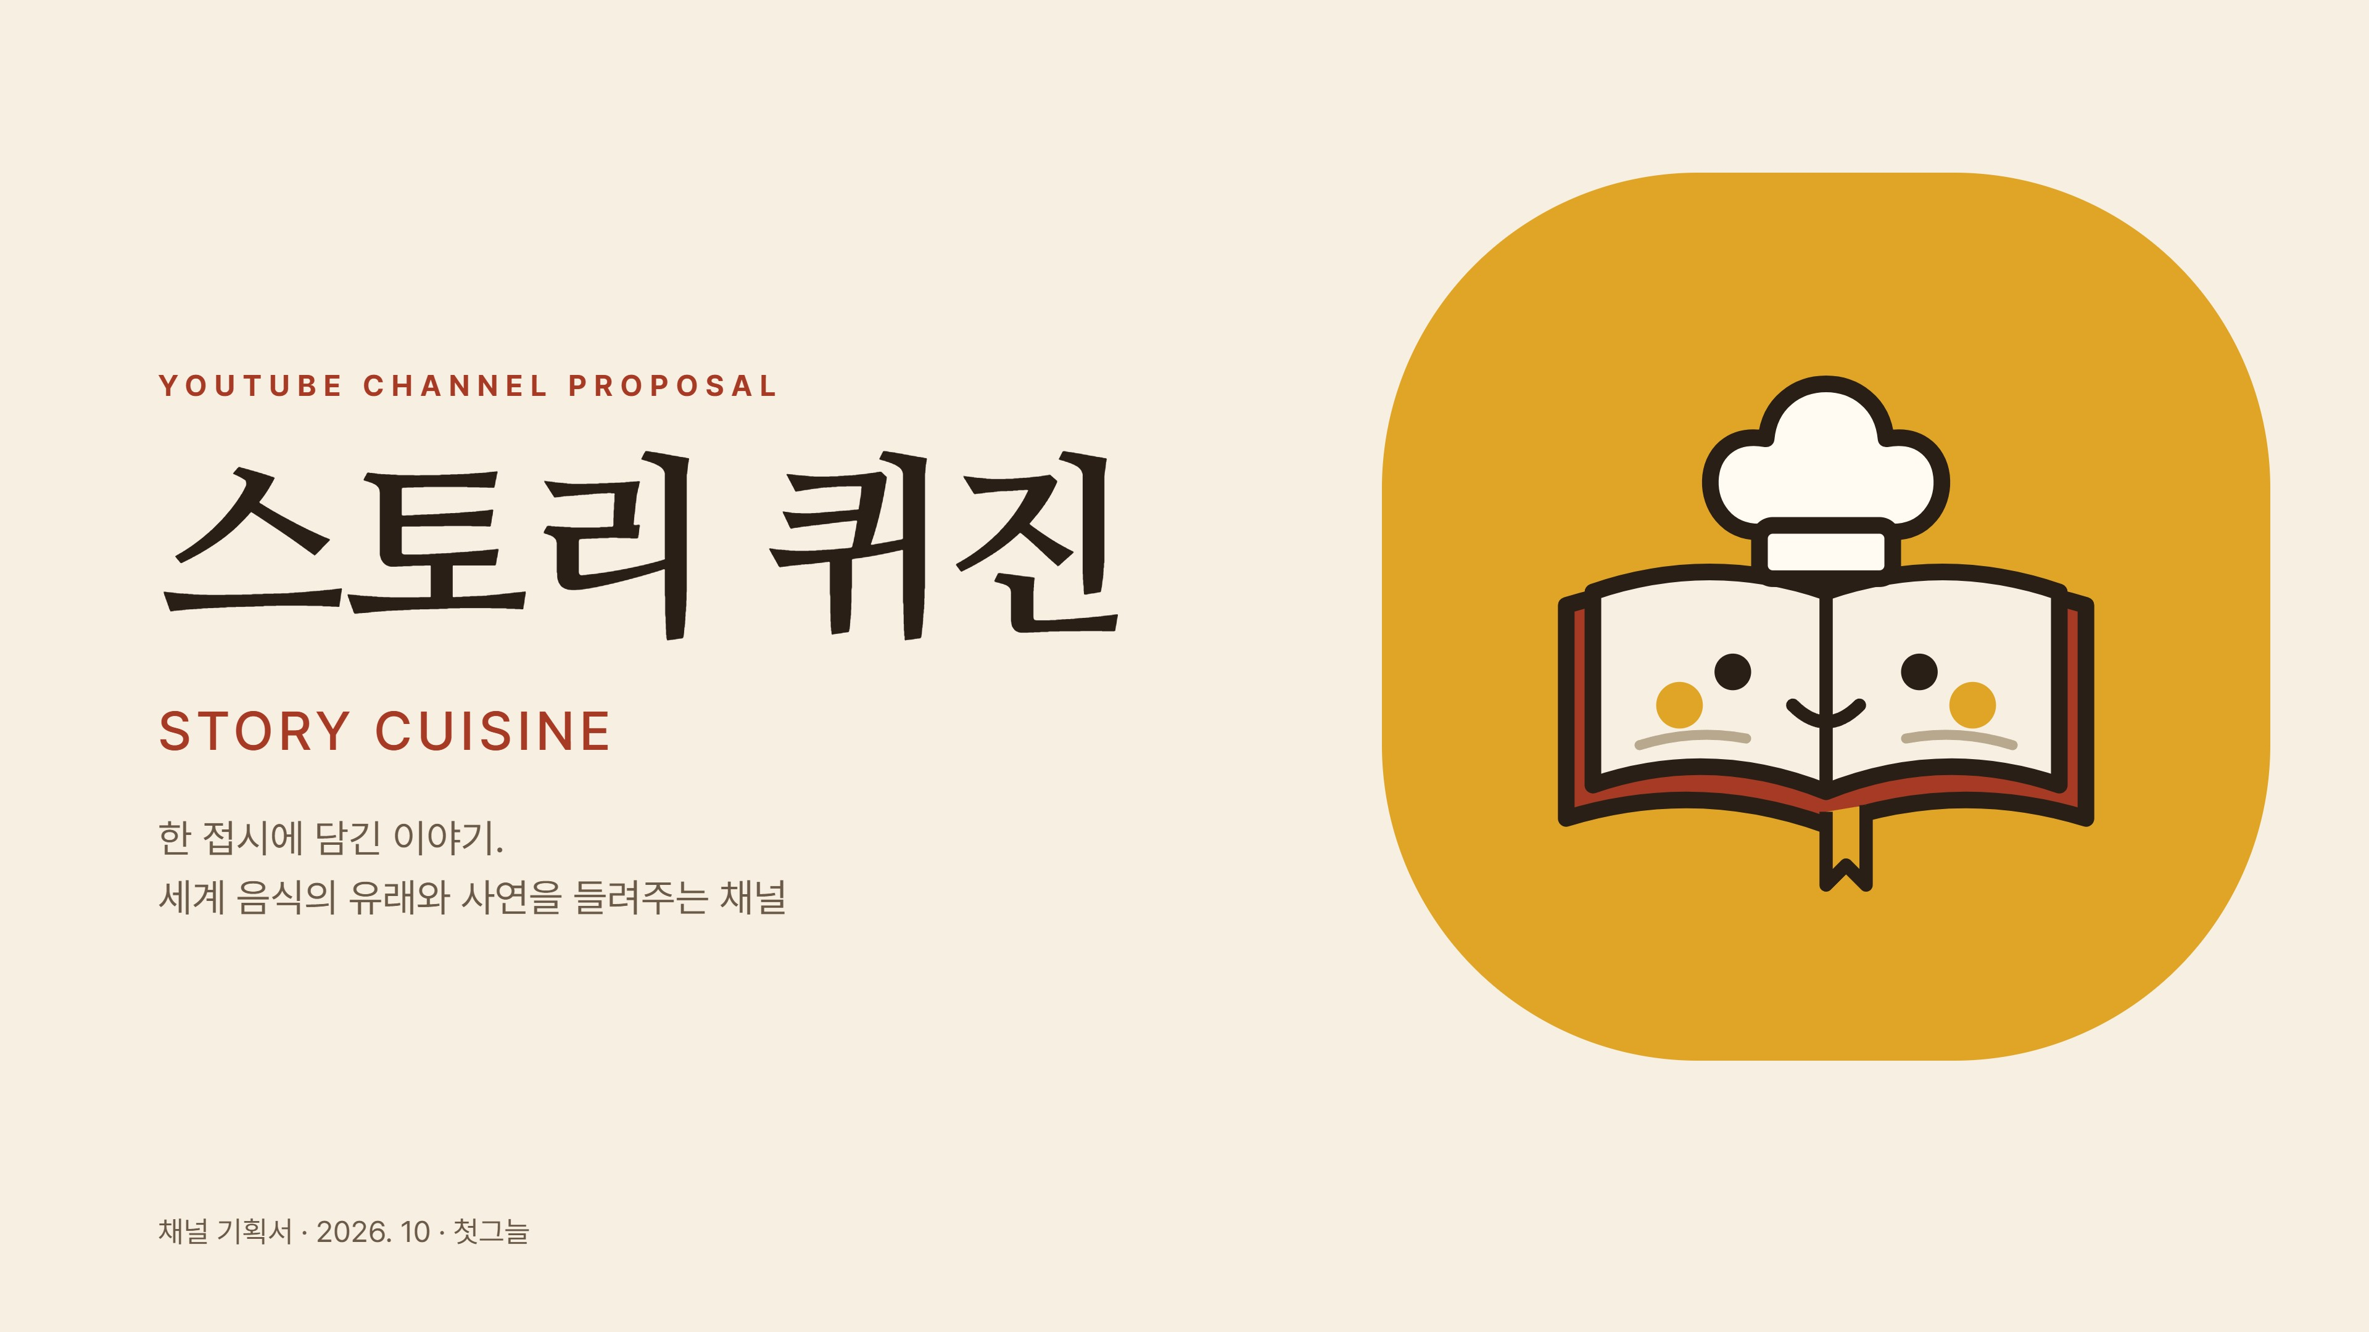
Notes:
스토리 퀴진 채널 기획서입니다. 세계 음식의 유래와 이야기를 다루는 유튜브 채널이고, 오른쪽이 채널 마스코트 '페이지'입니다.

Slide 2
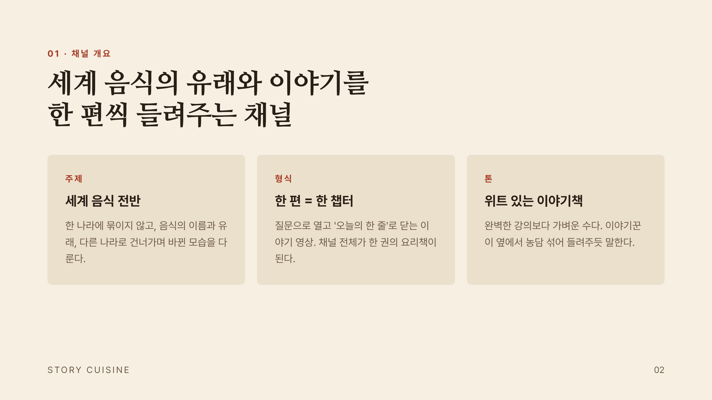
Notes:
채널을 한 문장으로 정의하면 세계 음식의 유래와 이야기를 들려주는 채널입니다. 주제, 형식, 톤 세 가지로 나눠 보면 이렇습니다.

Slide 3
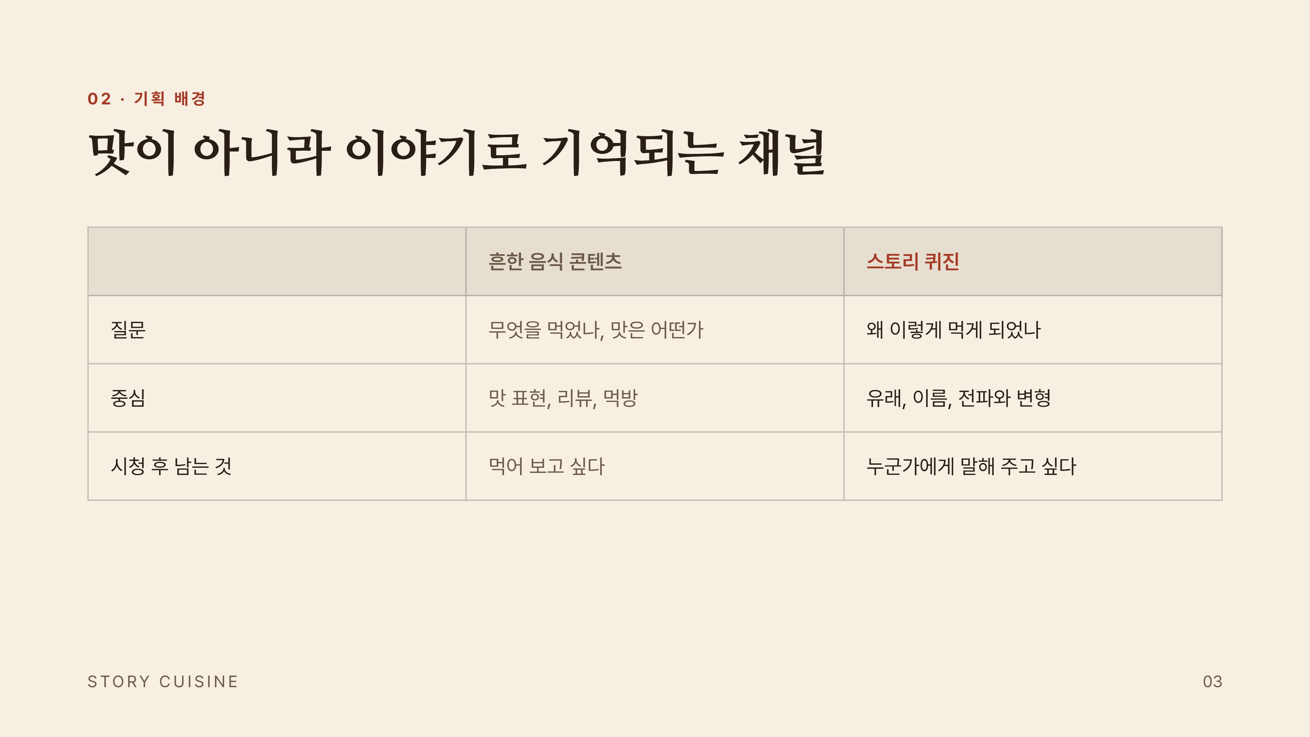
Notes:
음식 콘텐츠의 대부분은 맛을 보여 줍니다. 스토리 퀴진은 그 음식이 왜 지금의 모습이 되었는지를 보여 주고, 시청자가 영상을 본 뒤 다른 사람에게 이야기해 주고 싶게 만드는 것을 목표로 합니다.

Slide 4
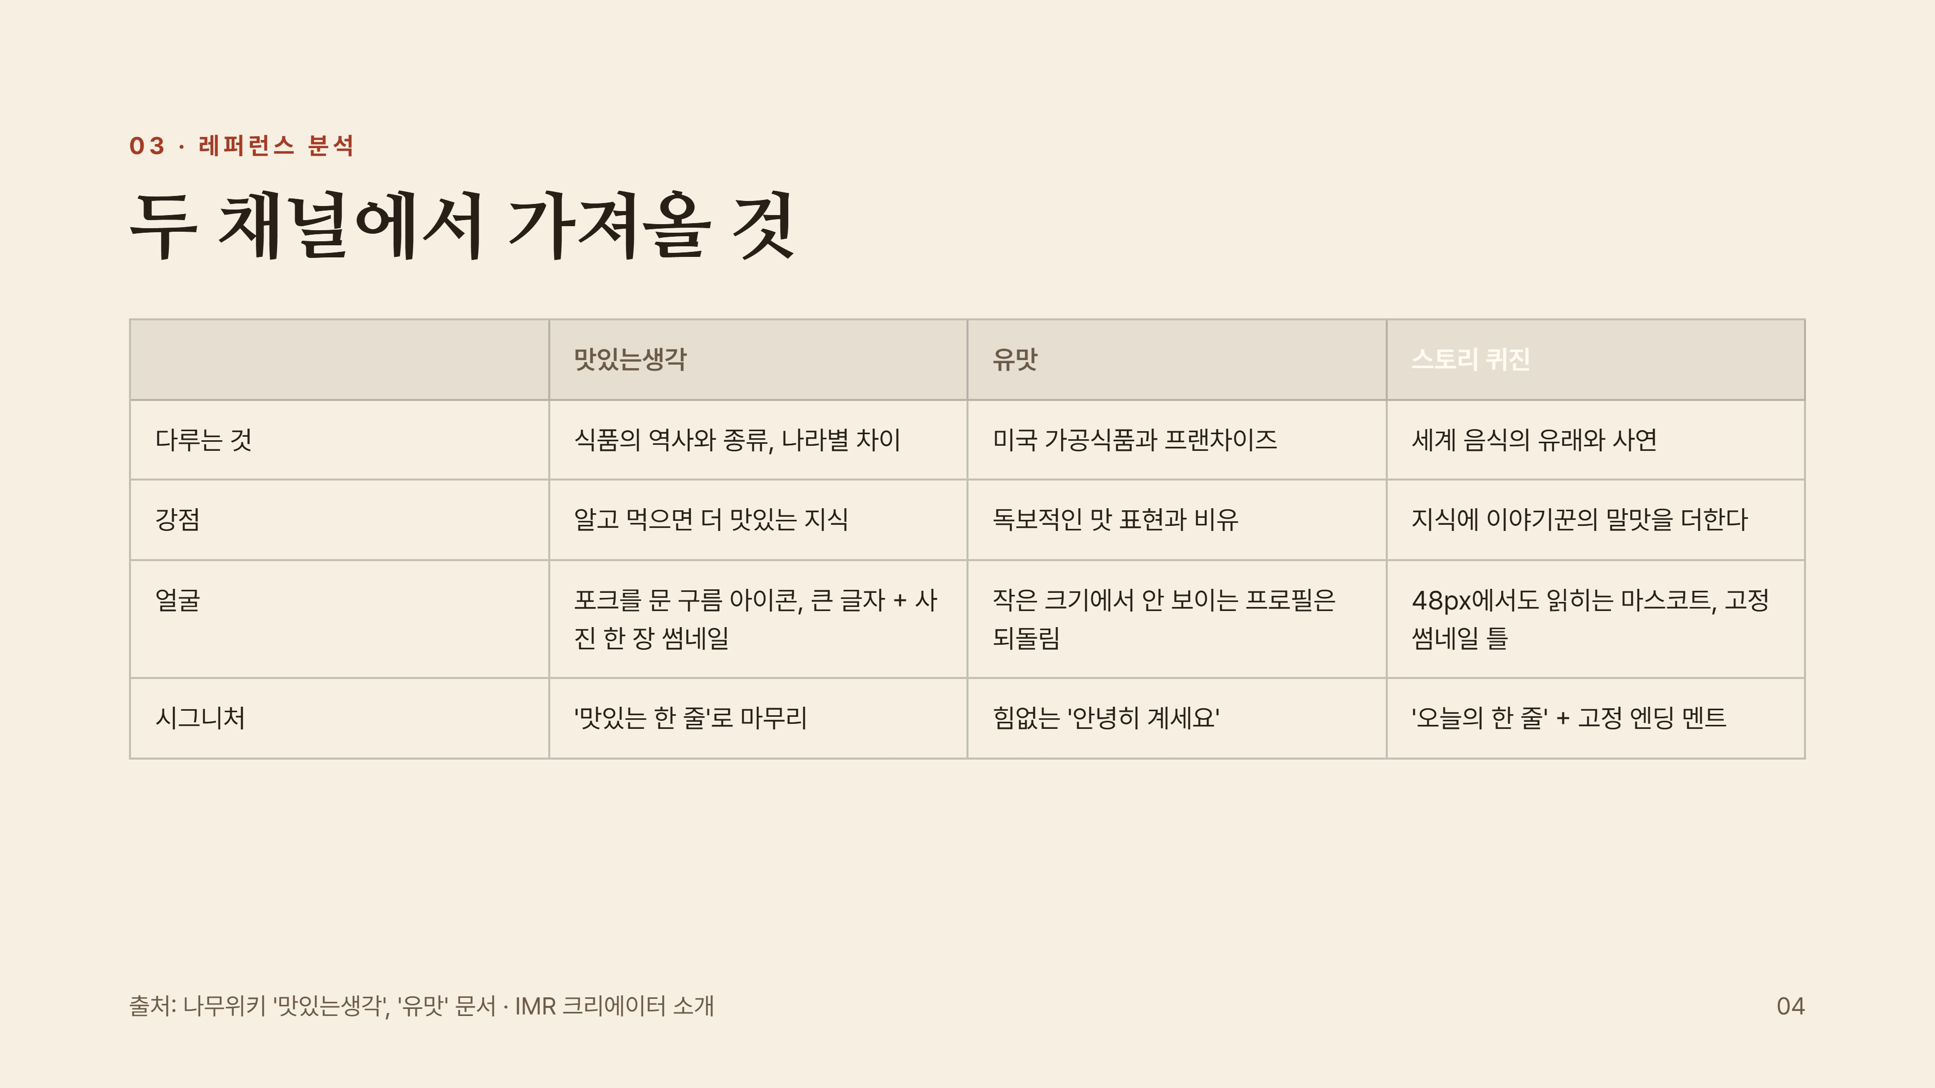
Notes:
맛있는생각은 지식 쪽, 유맛은 표현력 쪽에 강점이 있습니다. 두 채널 모두 매 영상 반복되는 시그니처가 있다는 점이 공통점이고, 스토리 퀴진도 그 장치를 처음부터 설계합니다.

Slide 5
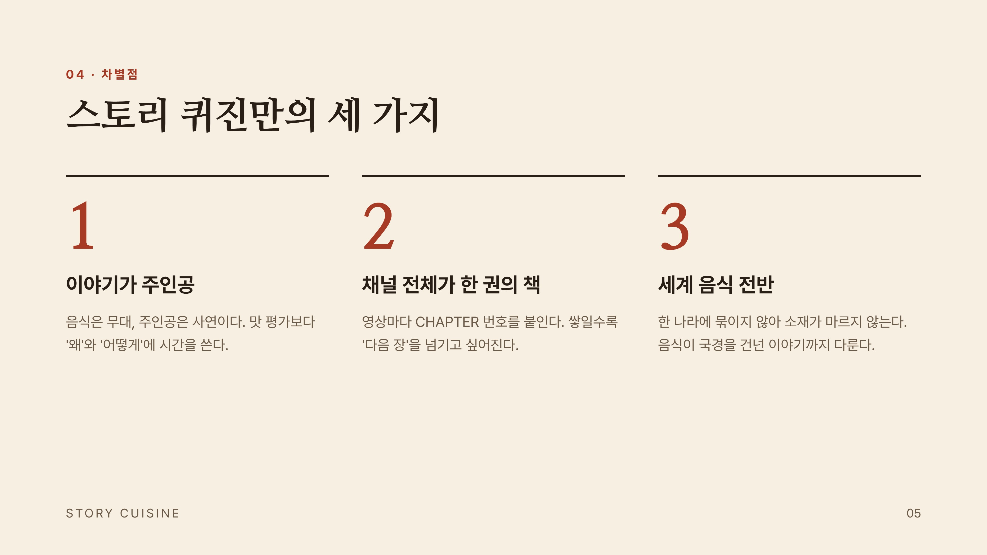
Notes:
세 번째 항목은 레퍼런스 분석에서 나온 교훈이기도 합니다. 한 지역에 특화된 채널은 소재가 떨어지면 방향이 흔들릴 수 있어서, 처음부터 범위를 세계 음식 전반으로 잡았습니다.

Slide 6
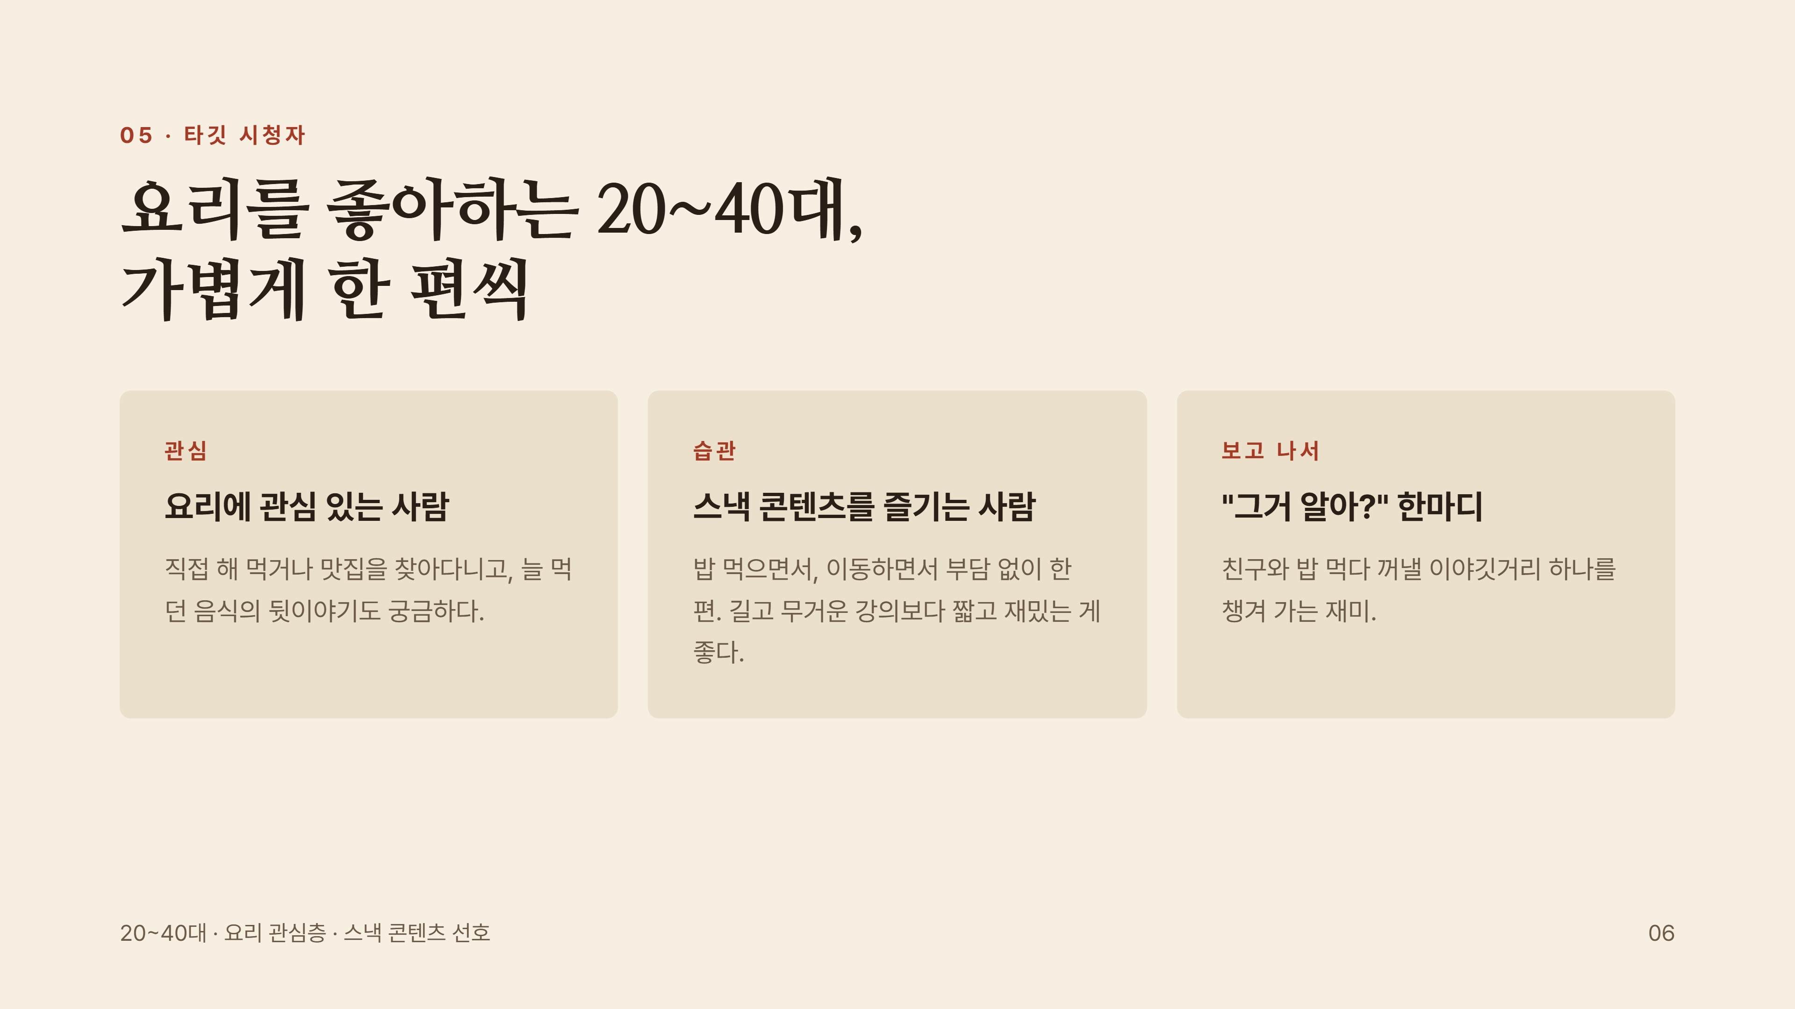
Notes:
타깃은 요리에 관심 있는 20~40대이고, 가볍게 즐기는 스낵 콘텐츠를 좋아하는 사람들입니다. 영상을 보고 나서 친구에게 "그거 알아?" 하고 꺼낼 이야기 하나를 챙겨 가는 것이 목표입니다.

Slide 7
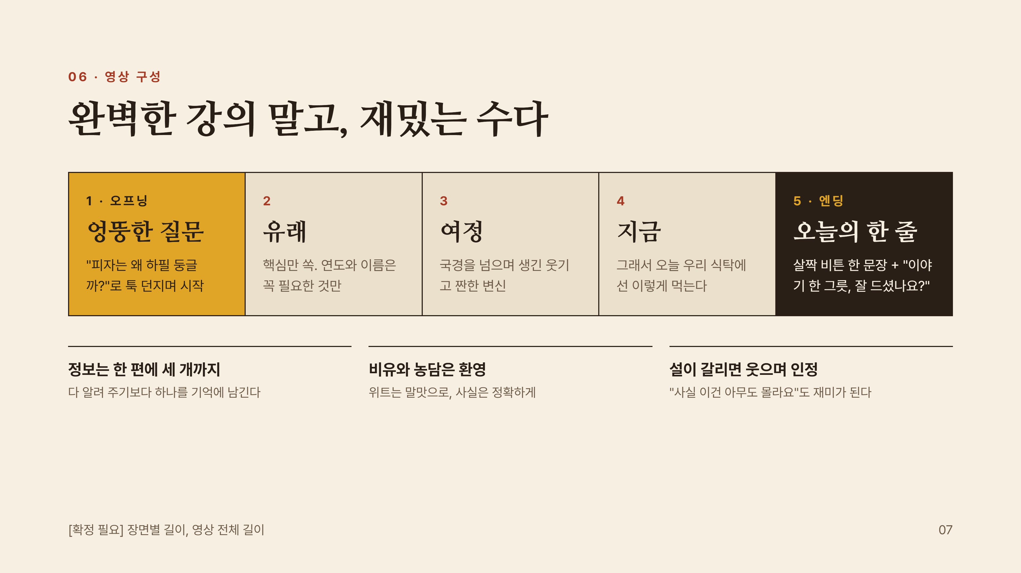
Notes:
스토리 퀴진은 완벽한 정보보다 위트 있고 가벼운 전달을 지향합니다. 한 편에 정보는 세 개까지만 담고, 비유와 농담으로 말맛을 살리되 사실 관계는 정확하게 지킵니다. 유래가 여러 설로 갈리는 음식은 그 자체를 웃음 포인트로 씁니다.

Slide 8
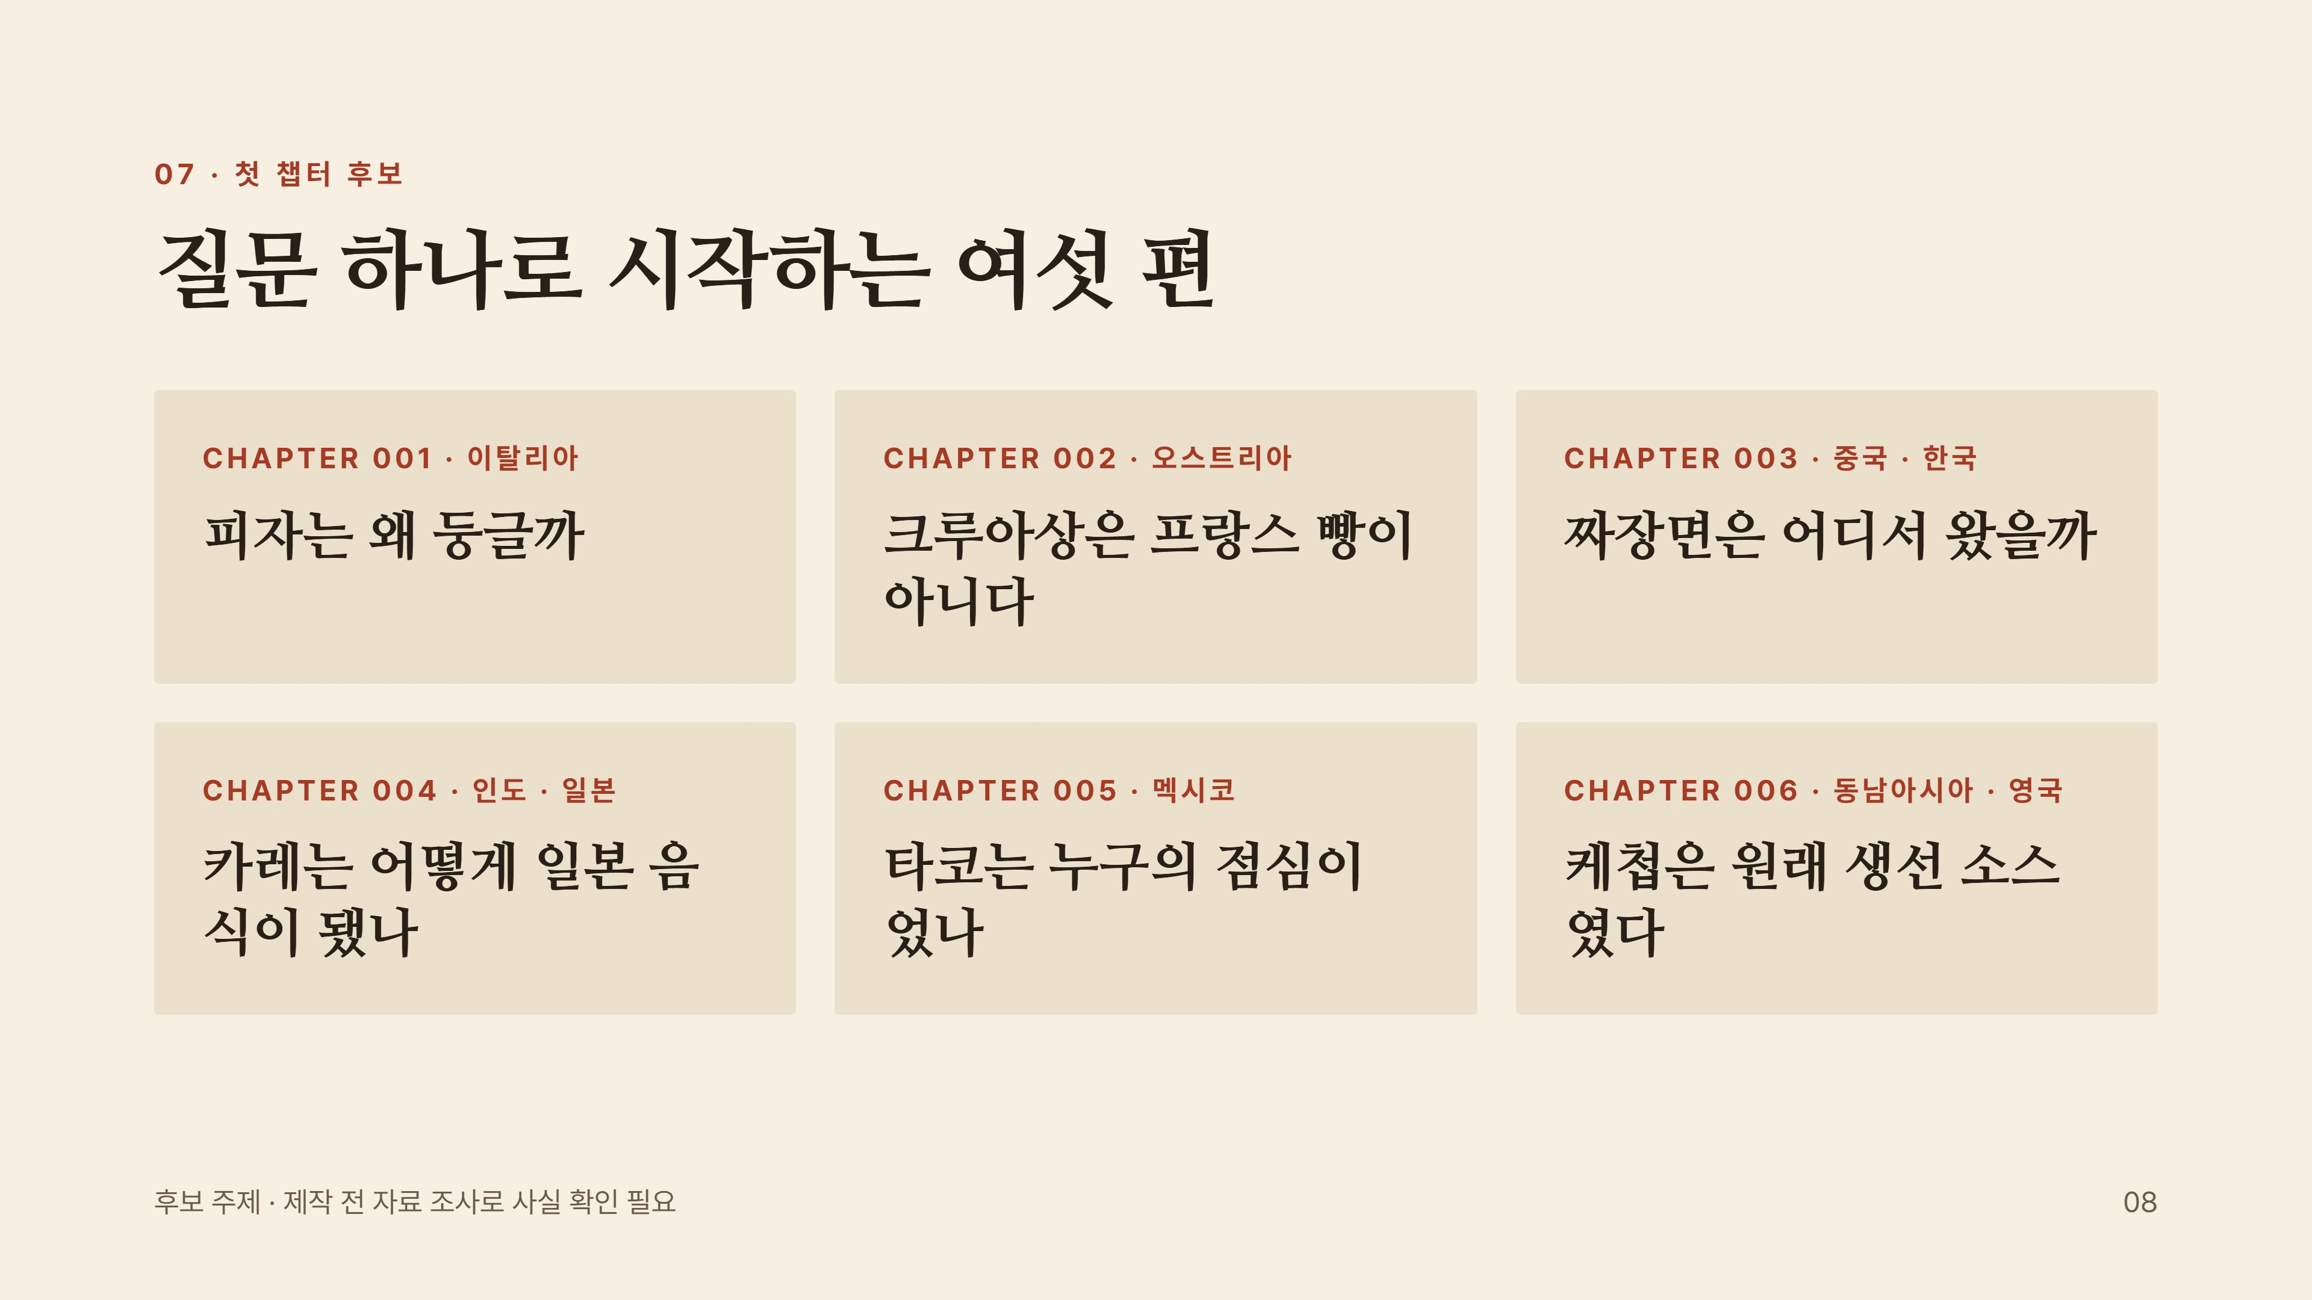
Notes:
첫 여섯 편은 누구나 아는 음식에 의외의 질문을 던지는 주제로 골랐습니다. 각 주제는 제작 전에 자료 조사로 사실 관계를 확인해야 합니다.

Slide 9

Notes:
여기서부터는 비주얼 아이덴티티입니다. 모든 디자인은 오래된 요리책의 한 페이지라는 하나의 콘셉트에서 나옵니다.

Slide 10
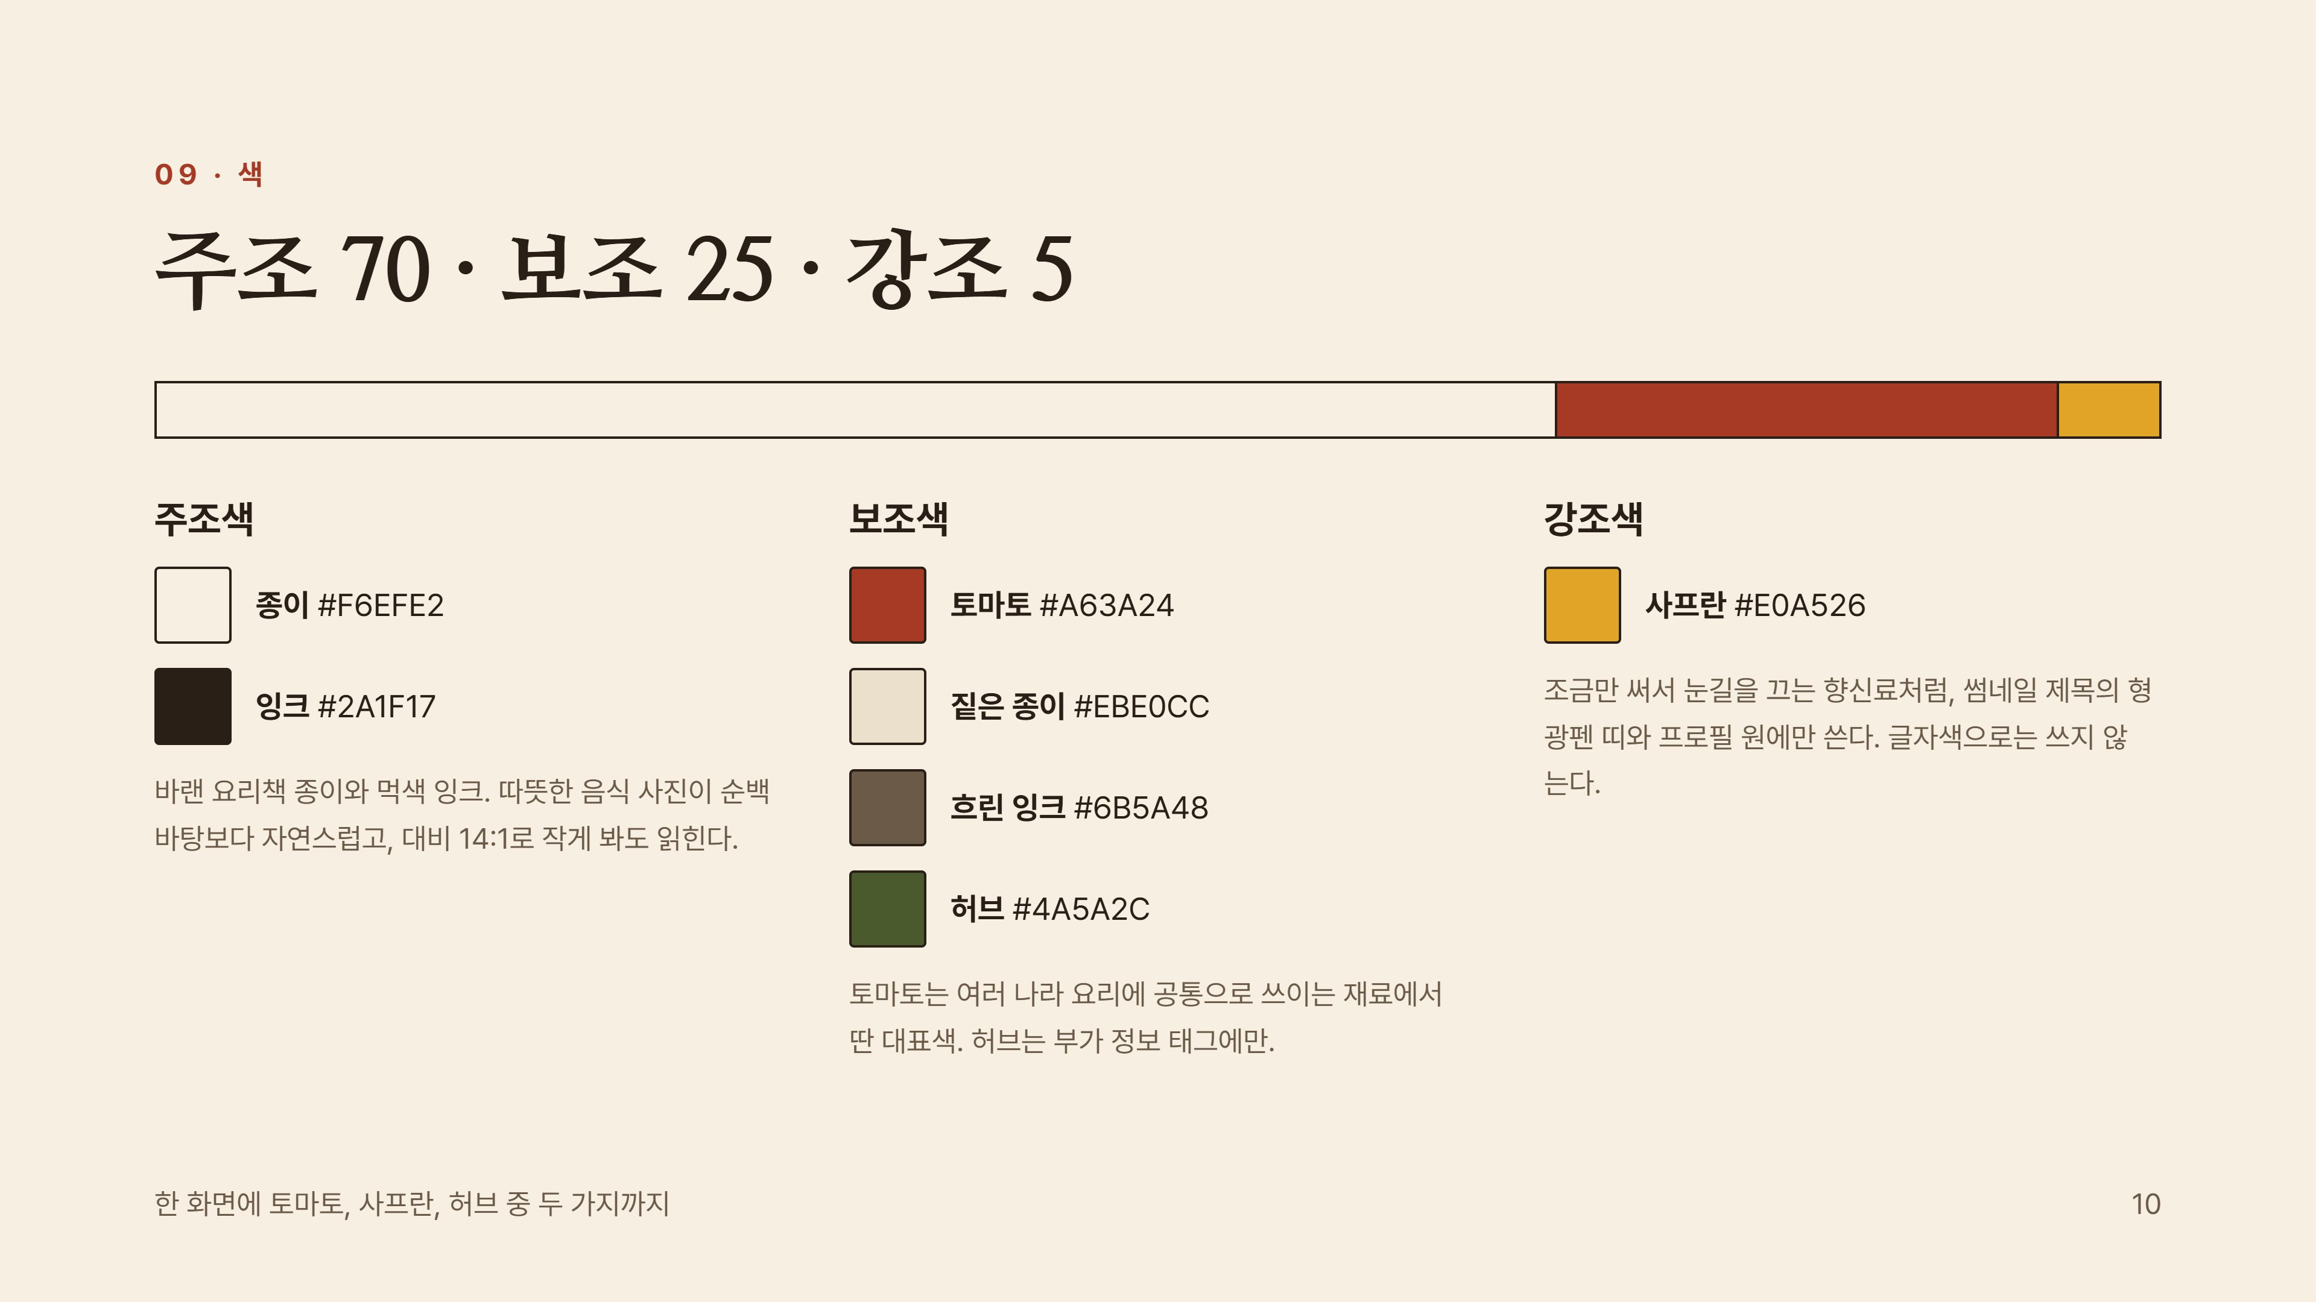
Notes:
색은 주조, 보조, 강조 세 단계로 나눴습니다. 화면의 70%는 종이와 잉크, 25%는 토마토를 중심으로 한 보조색, 5%만 사프란입니다.

Slide 11
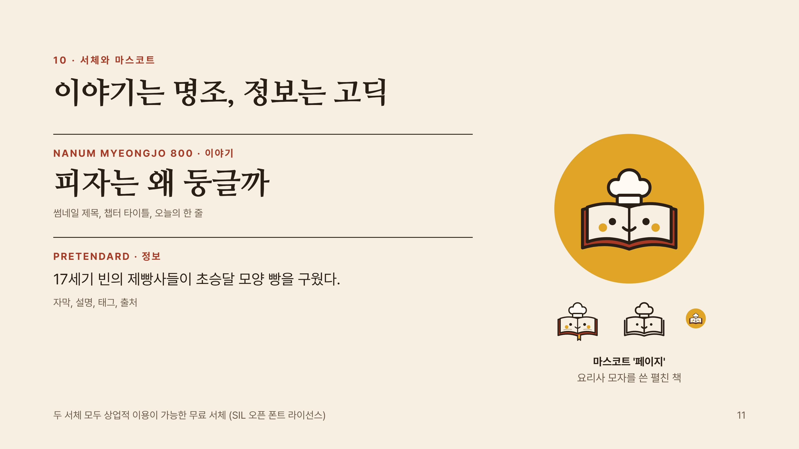
Notes:
마스코트는 프로필, 컬러 전신, 단색 라인 세 가지 버전이 있습니다. 가장 오른쪽 작은 아이콘이 실제 추천 영상 목록에 보이는 48픽셀 크기인데, 이 크기에서도 모자와 책이 읽히도록 만들었습니다.

Slide 12
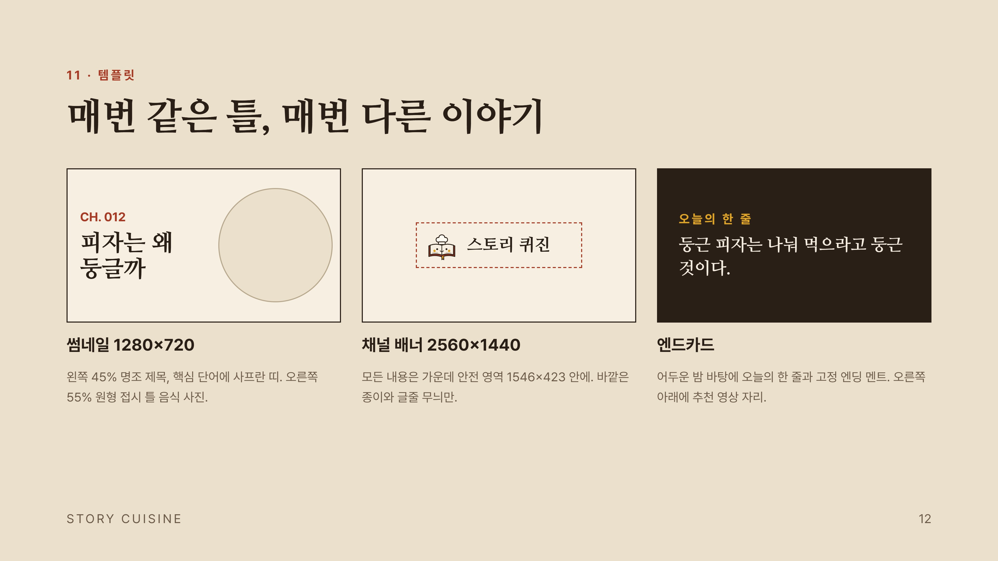
Notes:
썸네일, 배너, 엔드카드 모두 위치와 크기를 고정합니다. 채널 목록에서 영상들이 같은 책의 페이지처럼 나란히 보이게 하려는 것입니다.

Slide 13
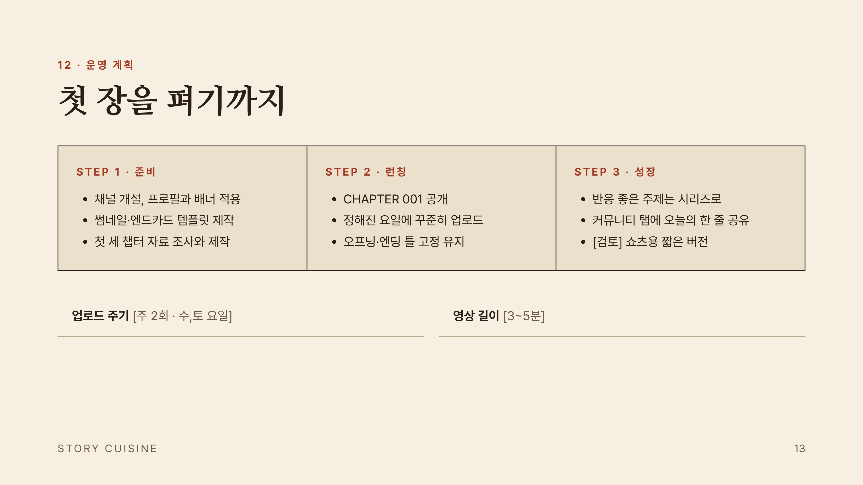
Notes:
준비, 런칭, 성장 세 단계로 진행합니다. 아래 줄의 업로드 주기, 영상 길이, 런칭일은 아직 정하지 않은 값이라 채워 넣어야 합니다.

Slide 14
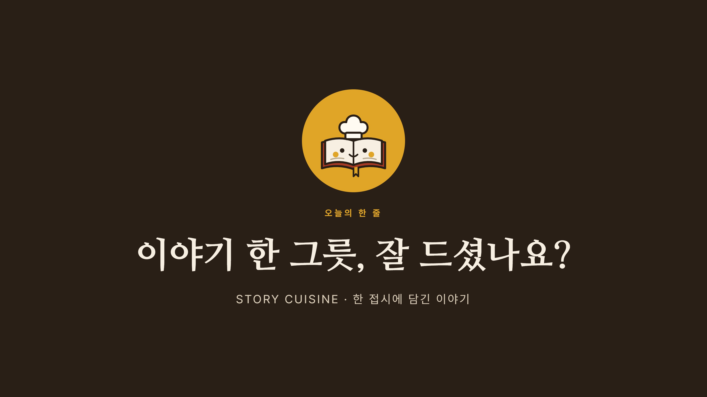
Notes:
매 영상의 엔딩 멘트로 기획서를 마칩니다. 감사합니다.

